Slide 1
Atlantský oceán
Romana Zabořilová
ZŠ Jenišovice
VY_32_INOVACE_056

Slide 2
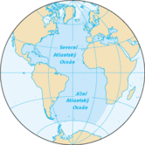
Poloha
Atlantský oceán (nebo nesprávně Atlantický oceán nebo jednoslovně Atlantik) omývá břehy Evropy, Afriky a Ameriky.
Obr.1
Notes:
http://cs.wikipedia.org/wiki/Soubor:Atlantik-mapa.png

Slide 3
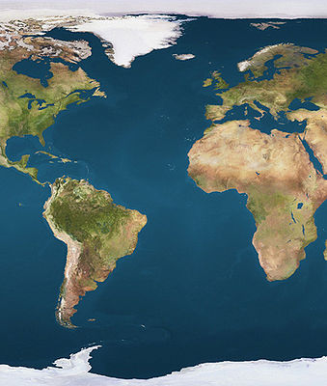
Rozloha
Atlantský oceán- je druhý největší z pěti světových oceánů.
Jeho rozloha je 76,762 milionů ${km}^{2}$.
Což je téměř polovina rozlohy největšího oceánu – Tichého.
Obr.2
Notes:
Zdroj: http://cs.wikipedia.org/wiki/%C5%A0ablona:LocMap_Atlantsk%C3%BD_oce%C3%A1n

Slide 4
Ostrovy v Atlantské oceánu
Velká Británie
Grónsko
Ostrovy pevninského původu leží blízko pevniny, od které se oddělily - např. Grónsko, Velká Británie, Irsko, Kuba atd.
Na stycích litosferických desek se vytvořily stovky sopečných ostrovů např. Malé Antily, Azory, Kanárské ostrovy, Madeira a Kapverdy, Island.
Irsko
Azory
Kuba
Madeira
Kanárské ostrovy
Malé Antily
Kapverdy
Obr.3
Notes:
Zdroj: http://cs.wikipedia.org/wiki/%C5%A0ablona:LocMap_Atlantsk%C3%BD_oce%C3%A1n

Slide 5
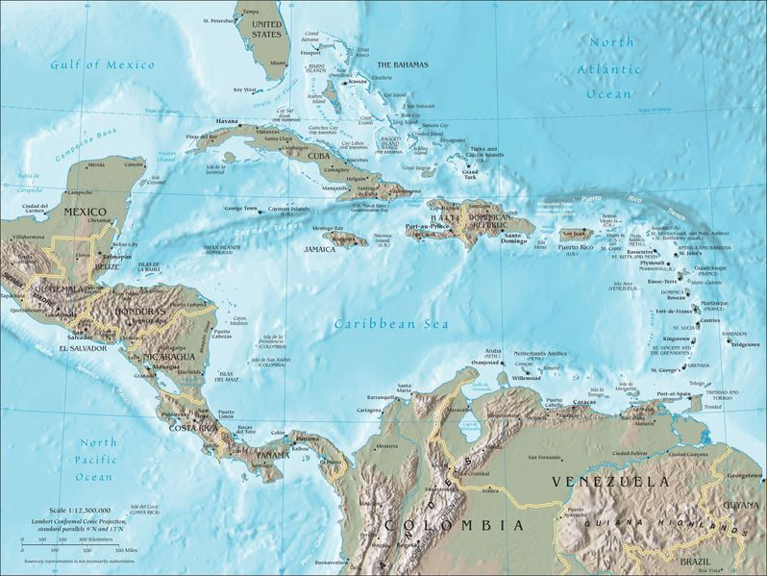
Nejhlubší místo
Nejhlubší místo v Atlantském oceánu je prohlubeň Milwaukee v Portorickém příkopu v hloubce 8 648 metrů pod hladinou oceánu.
Obr.4
Notes:
Zdroj: http://pirati-svoboda.blog.cz/0703/karibik-karibske-more

Slide 6
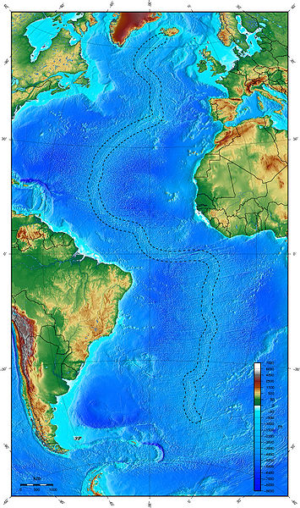
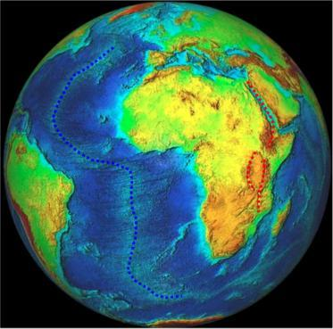
Středoatlantský hřbet
Středoatlantský hřbet je středooceánský hřbet rozdělující hranice tektonických desek, které se svou částí rozléhají v Atlantském oceánu, a zároveň je to nejdelší horský hřbet na světě. V severním Atlantiku rozděluje Euroasijskou a Severoamerickou desku, v jižním Africkou a Jihoamerickou.
Obr.5
Obr.6
Notes:
Zdroj: http://cs.wikipedia.org/wiki/Soubor:Mid-atlantic_ridge.jpg
http://geologie.vsb.cz/jelinek/tc-lit-desky.htm

Slide 7
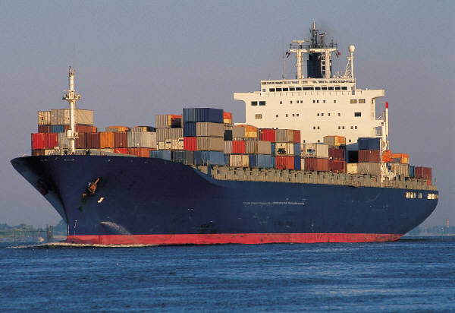
Námořní doprava
Na březích severního Atlantiku leží většina nejvyspělejších zemí světa. Atlantský oceán je tak protkán sítí celosvětově nejpoužívanějších mořských tras mezi východní a západní polokoulí.
Nacházejí se zde
přední světové oblasti rybolovu
další ekonomické aktivity zahrnují bagrování aragonitových písků na Bahamách
těžbu ropy a zemního plynu v Karibském moři, Mexickém zálivu
Obr.7
Notes:
Obrázek z klipartů

Slide 8
Přístavy
Kapské město je hl m. JAR
Luanda (Angola)
Lomé je hlavní město Toga
Abidžan (francouzsky Abidjan) je největší město Pobřeží slonoviny
Monrovia je hlavní a zároveň největší město Libérie
Freetown (Sierra Leone)
Conakry je hlavní a největší město afrického státu Guinea
Dakar je hlavní město Senegalu
Nuakšott je hl. město Mauritánie
Casablanca je přístav v Maroku
Cádiz (Španělsko)
Lisabon (Portugalsko)
Porto (Portugalsko)
Gijón (Španělsko)
Brest (Francie)
Southampton (Anglie)
Glasgow (Velká Británie)
Halifax (Nové Skotsko)
New York
New Orleans
Havana (Kuba)
Buenos Aires (Argentina)
Rio de Janeiro (Brazílie)
Montevideo (Uruguay)
Recife (Brazílie)
Dublin (Irsko)
Notes:
http://cs.wikipedia.org/wiki/Kategorie:N%C3%A1mo%C5%99n%C3%AD_p%C5%99%C3%ADstavy_v_Atlantsk%C3%A9m_oce%C3%A1nu

Slide 9
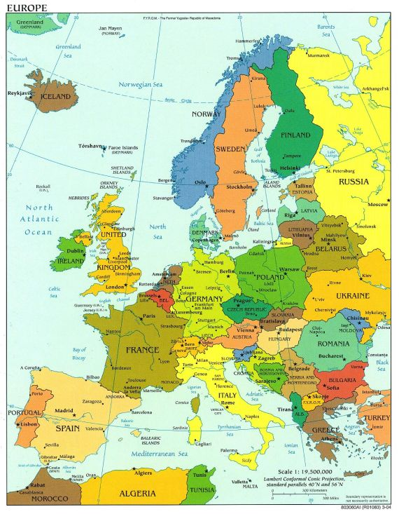
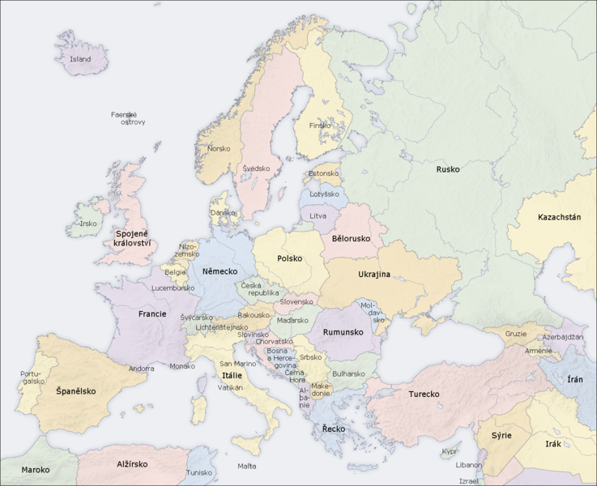
Evropské námořní přístavy
Hlavní Evropské přístavy podle obratu zboží:
Rotterdam
Antwerpen
Hamburg
Marseille
Amsterdam
Le Havre
Bremen
Genova
Valencia
London
Barcelona
Obr.8
Notes:
Zdroj: časopis DNEŠNÍ SVĚT číslo 6 ročník 2007/2008
http://cs.wikipedia.org/wiki/Soubor:Europe_countries_map_cs.png

Slide 10
Původ názvu „Atlantský oceán“ pochází z řecké mytologie. Podle ní byl Atlas obr, který podpíral nebeskou klenbu. Řecké jméno Atlantis thallasa znamená Atlantovo moře.
Proč se jmenuje
Atlantský?

Slide 11
A příště hurá do Indického oceánu.
To je konec . Děkuji za pozornost.

Slide 12
Zdroje informací
Zdroje obrázků:
obr.1: Original uploader was Alva at cs.wikipedia, 2003 [cit. 2011-09-08]. Dostupné na WWW: < http://cs.wikipedia.org/wiki/Soubor:Atlantik-mapa.png >.
obr. 2 a 3: NordNordWest, 2009. [cit. 2011-09-08]. Dostupné na WWW: < http://cs.wikipedia.org/wiki/Soubor:Atlantic_Ocean_satellite_image_location_map.jpg >.
obr. 4: piráti - svoboda, 2007[cit. 2011-09-08]. Dostupné na WWW : http://pirati-svoboda.blog.cz/0703/karibik-karibske-more >.
obr. 5: autor neznámý viz práce NAUKA O ZEMI pro technické obory výukový multimediální text Jan JELÍNEK [cit. 2011-09-08]. Dostupné na WWW: < http://geologie.vsb.cz/jelinek/tc-lit-desky.htm >.
obr. 6: GNU Free Documentation License, 2006 [cit. 2011-09-08]. Dostupné na WWW: < http://cs.wikipedia.org/wiki/Soubor:Mid-atlantic_ridge.jpg >.
obr. 7:z klipartů
obr. 8: San Jose (map), j.budissin (Julian Nitzsche) (translation), 2007. [cit. 2011-09-08]. Dostupné na WWW: < http://cs.wikipedia.org/wiki/Soubor:Europe_countries_map_cs.png >.

